Slide 1


计算机科学与技术
软件工程课程综合实践汇报
小米便签阅读与维护
组长：开钰昊
2024年5月31日
组员：刘明耀 张之阳 梅诗睿

Slide 2

目 录
开源代码阅读
01
Open source code reading
CONTENTS
代码质量分析
02
Code quality analysis
开源代码维护
03
Open source code maintenance
总结
04
Summary
明德至善 弘毅兴邦

Slide 3

01
开源代码阅读
Open source code reading

Slide 4
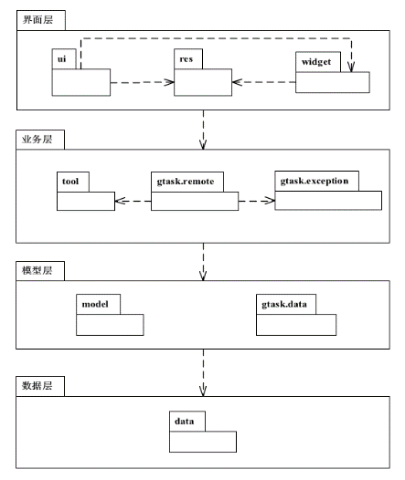
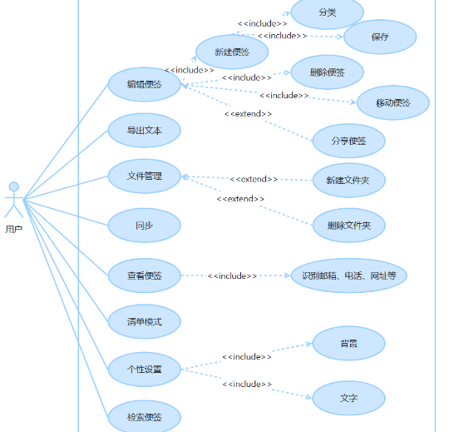
<红字为注意事项，最后请删掉>
<汇报要求：需要讲清楚，但无需包含在PPT中>
<内容要求：必须包含在PPT中>
<有图标题的页面，请补充对应的图>
该部分内容要求：贴用例图
本页汇报要求：
讲清楚“小米便签”体系结构中各层、各包的主要职责及包之间的关系
简要介绍“小米便签”的基本功能，并具体说明某一功能在体系结构中的体现
泛读小米便签
小米便签体系结构图
小米便签用例图
Notes:
讲清楚“小米便签”体系结构中各层、各包的主要职责及包之间的关系
简要介绍“小米便签”的基本功能，并具体说明某一功能在体系结构中的体现

Slide 5
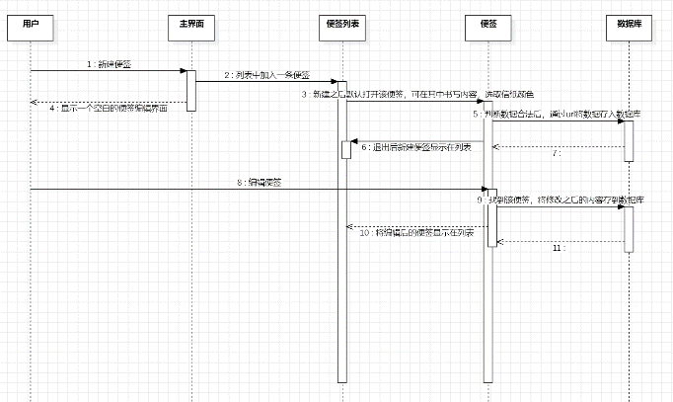
精读小米便签
成员姓名：梅诗睿
精读功能：新建便签
功能实现类的交互（设计顺序图）
Notes:
内容要求：
说明每个成员：（1）精读的功能；（2）功能实现类的交互（设计顺序图）；（3）功能实现涉及的类（设计类图）；（4）代码标注情况（类、方法、语句块、语句、标注量）
汇报要求：
讲清楚如何通过精读代码，逆向得到设计顺序图和设计类图。

Slide 6
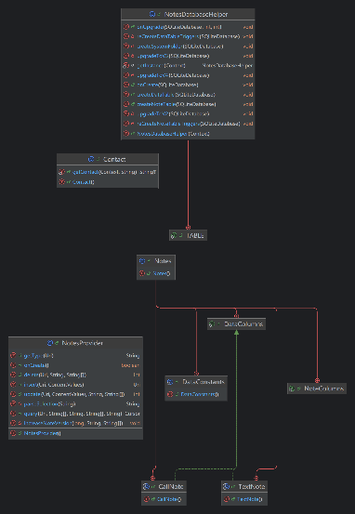
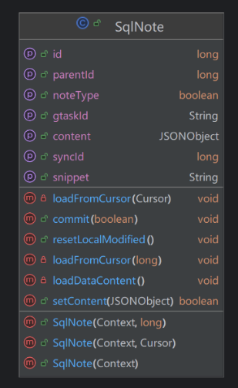
精读小米便签
成员姓名：梅诗睿
精读功能：新建便签
功能实现涉及的类（设计类图）
Notes:
内容要求：
说明每个成员：（1）精读的功能；（2）功能实现类的交互（设计顺序图）；（3）功能实现涉及的类（设计类图）；（4）代码标注情况（类、方法、语句块、语句、标注量）
汇报要求：
讲清楚如何通过精读代码，逆向得到设计顺序图和设计类图。

Slide 7
精读小米便签
成员姓名：梅诗睿
精读功能：新建便签
代码标注情况：
类：
包 | 子包 | 类 | 主要作用
Data |  | Notes | 便签数据库，用于记录便签相关属性和数据
 |  | NotesDatabaseHelper | 便签信息提供类
gtask | data | SqlNode | 数据库中便签数据，方法包括读取便签内容、从数据库中获取便签数据、设置便签内容、提交便签数据到数据库
Notes:
内容要求：
说明每个成员：（1）精读的功能；（2）功能实现类的交互（设计顺序图）；（3）功能实现涉及的类（设计类图）；（4）代码标注情况（类、方法、语句块、语句、标注量）
汇报要求：
讲清楚如何通过精读代码，逆向得到设计顺序图和设计类图。

Slide 8
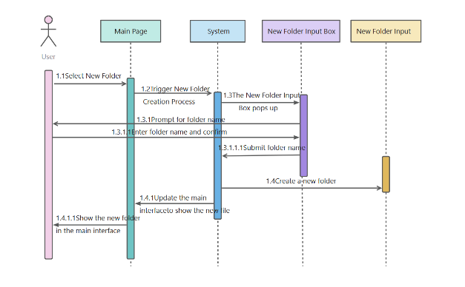
精读小米便签
成员姓名：张之阳
精读功能：新建文件夹
功能实现类的交互（设计顺序图）
Notes:
内容要求：
说明每个成员：（1）精读的功能；（2）功能实现类的交互（设计顺序图）；（3）功能实现涉及的类（设计类图）；（4）代码标注情况（类、方法、语句块、语句、标注量）
汇报要求：
讲清楚如何通过精读代码，逆向得到设计顺序图和设计类图。

Slide 9
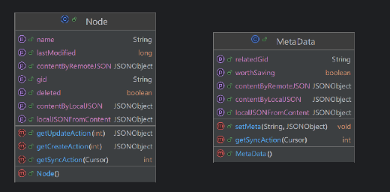
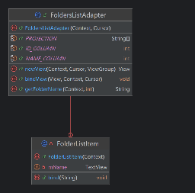
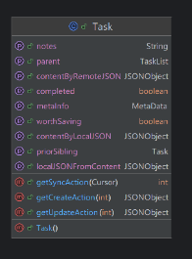
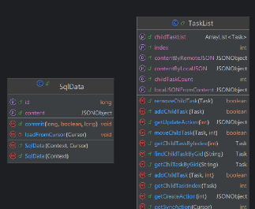
精读小米便签
成员姓名：张之阳
精读功能：新建文件夹
功能实现涉及的类（设计类图）
Notes:
内容要求：
说明每个成员：（1）精读的功能；（2）功能实现类的交互（设计顺序图）；（3）功能实现涉及的类（设计类图）；（4）代码标注情况（类、方法、语句块、语句、标注量）
汇报要求：
讲清楚如何通过精读代码，逆向得到设计顺序图和设计类图。

Slide 10
精读小米便签
成员姓名：张之阳
精读功能：新建文件夹
代码标注情况：
类：
包 | 子包 | 类 | 主要作用
gtask | data | MetaData | 关于同步任务的元数据
 |  | Node | 同步任务的管理结点，用于设置、保存同步动作的信息
 |  | SqlData | 数据库中基本数据，方法包括读取数据、获取数据库中数据、提交数据到数据库
 |  | Task | 同步任务，将创建、更新和同步动作包装成JSON对象，用本地和远程的JSON对结点内容进行设置，获取同步信息，进行本地和远程的同步
 |  | TaskList | 同步任务列表，将Task组织成同步任务列表进行管理
ui |  | FoldersListAdapter | 文件夹列表链接器（链接数据库）
Notes:
内容要求：
说明每个成员：（1）精读的功能；（2）功能实现类的交互（设计顺序图）；（3）功能实现涉及的类（设计类图）；（4）代码标注情况（类、方法、语句块、语句、标注量）
汇报要求：
讲清楚如何通过精读代码，逆向得到设计顺序图和设计类图。

Slide 11
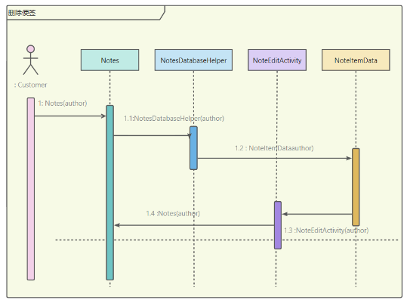
精读小米便签
成员姓名：开钰昊
精读功能：删除便签
功能实现类的交互（设计顺序图）
Notes:
内容要求：
说明每个成员：（1）精读的功能；（2）功能实现类的交互（设计顺序图）；（3）功能实现涉及的类（设计类图）；（4）代码标注情况（类、方法、语句块、语句、标注量）
汇报要求：
讲清楚如何通过精读代码，逆向得到设计顺序图和设计类图。

Slide 12
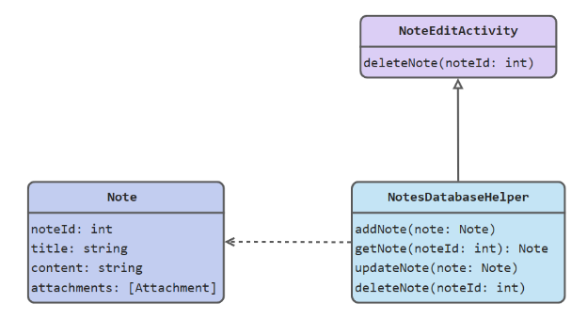
精读小米便签
成员姓名：开钰昊
精读功能：删除便签
功能实现涉及的类（设计类图）
Notes:
内容要求：
说明每个成员：（1）精读的功能；（2）功能实现类的交互（设计顺序图）；（3）功能实现涉及的类（设计类图）；（4）代码标注情况（类、方法、语句块、语句、标注量）
汇报要求：
讲清楚如何通过精读代码，逆向得到设计顺序图和设计类图。

Slide 13
精读小米便签
成员姓名：开钰昊
精读功能：删除便签
代码标注情况：
类：
包 | 子包 | 类 | 主要作用
data |  | Notes | 便签数据库，用于记录便签相关属性和数据
 |  | NotesDatabaseHelper | 便签信息提供类
ui |  | NoteEditActivity | 便签编辑活动
 |  | NoteItemData | 便签项数据

Slide 14
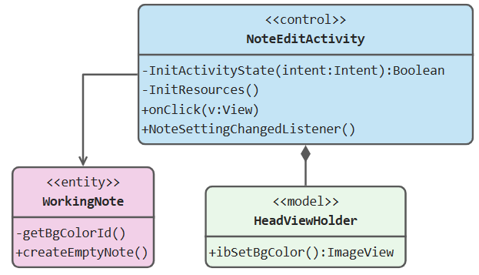
精读小米便签
成员姓名：刘明耀
精读功能：修改便签背景颜色
功能实现涉及的类（设计类图）
Notes:
内容要求：
说明每个成员：（1）精读的功能；（2）功能实现类的交互（设计顺序图）；（3）功能实现涉及的类（设计类图）；（4）代码标注情况（类、方法、语句块、语句、标注量）
汇报要求：
讲清楚如何通过精读代码，逆向得到设计顺序图和设计类图。

Slide 15
精读小米便签
成员姓名：刘明耀
精读功能：修改便签背景颜色
代码标注情况：
类：
表1.1 精读功能所涉及的类
包 | 子包 | 类 | 主要作用 | 标注行数
ui |  | NoteEditActivity | 便签编辑活动（1070行） | 150行
model |  | WorkingNote | 当前活动便签项（140行） | 30行
NoteEditActivity
WorkingNote
表1.2 其他功能精读所涉及的类
AlarmAlertActivity
AlarmInitReceiver
AlarmReceiver
DateTimePicker
DateTimePickerDialog
类 | 精读行数 | 标注行数
AlarmAlertActivity | 200行 | 40行
AlarmInitReceiver | 40行 | 10行
AlarmReceiver | 15行 | 5行
DateTimePicker | 620行 | 100行
DateTimePickerDialog | 70行 | 15行
Notes:
内容要求：
说明每个成员：（1）精读的功能；（2）功能实现类的交互（设计顺序图）；（3）功能实现涉及的类（设计类图）；（4）代码标注情况（类、方法、语句块、语句、标注量）
汇报要求：
讲清楚如何通过精读代码，逆向得到设计顺序图和设计类图。

Slide 16
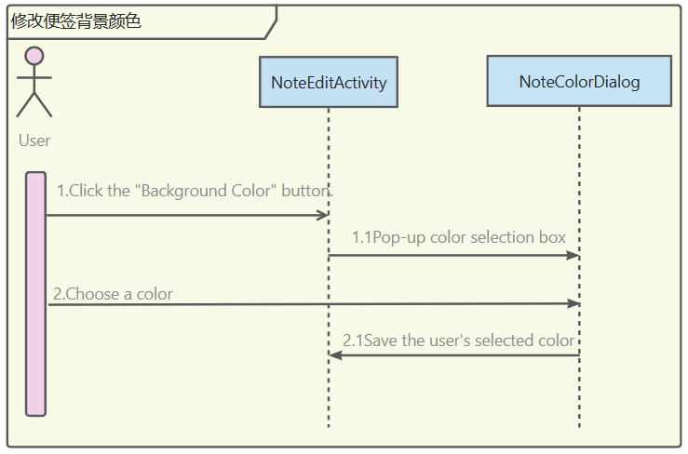
精读小米便签
成员姓名：刘明耀
精读功能：修改便签背景颜色
功能实现类的交互（设计顺序图）
Notes:
内容要求：
说明每个成员：（1）精读的功能；（2）功能实现类的交互（设计顺序图）；（3）功能实现涉及的类（设计类图）；（4）代码标注情况（类、方法、语句块、语句、标注量）
汇报要求：
讲清楚如何通过精读代码，逆向得到设计顺序图和设计类图。

Slide 17
02
代码质量分析
Code quality analysis

Slide 18


人工分析代码质量 ——（规范的命名规则）
1.使用大驼峰风格来命名类名、接口名，单词首字母大写
<1.对于类名的命名：
<2.对于接口的命名：
2.使用小驼峰命名法来对方法、变量、函数进行命名
<1.对于方法的命名：
<2.对于变量的命名：
<3.对于函数的命名：
Notes:
内容要求：
分析评估“小米便签”代码的编程规范
分析评估“小米便签”代码中存在的缺陷

Slide 19
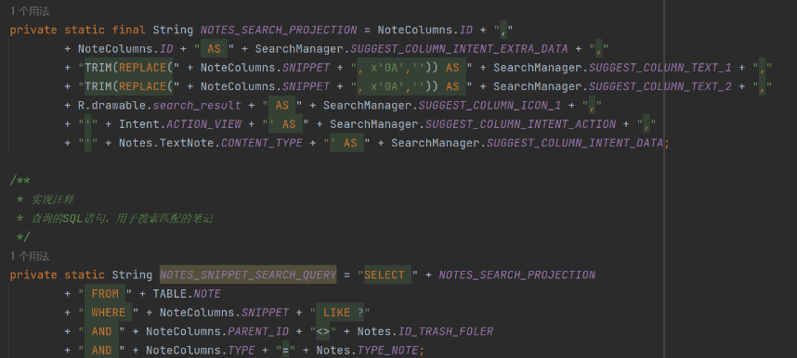
人工分析代码质量 ——（规范的命名规则）
3.在对常量命名时，要全部大写，单词之间要用下划线隔开，力求常量意思表达完整清楚，不要嫌弃常量的名字长。
4.在子父类的成员变量之间、不同代码块的局部变量之间不要采用完全相同的命名， 这样会大大降低代码的可读性，让人难以理解。
Notes:
内容要求：
分析评估“小米便签”代码的编程规范
分析评估“小米便签”代码中存在的缺陷

Slide 20
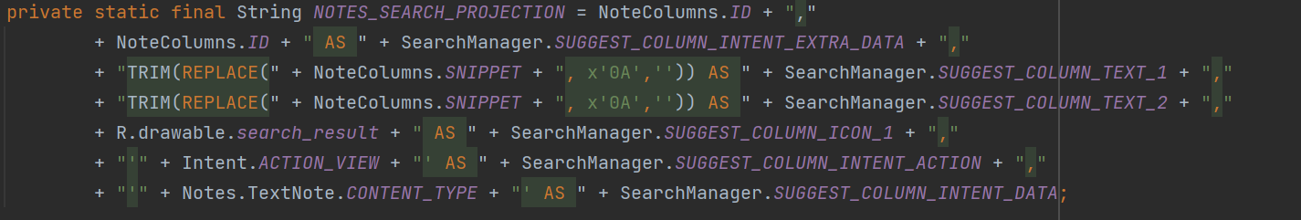
人工分析代码质量 ——（空格和大括号使用）
1.在二元运算符的两侧留有一个空格，在逗号、分号、冒号等标点符号后面留一个空格，在控制语句后边的括号留一个空格，在方法参数列表和方法调用时，逗号后面留一个空格，在注释符号。
2.在控制语句的代码块中，始终使用大括号；大括号在控制语句的同一行的最后，而不是另起一行。
Notes:
内容要求：
分析评估“小米便签”代码的编程规范
分析评估“小米便签”代码中存在的缺陷

Slide 21
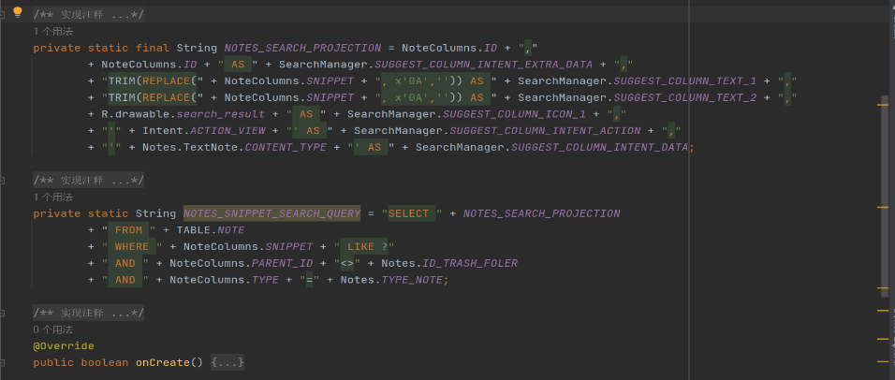
人工分析代码质量 ——（高质量代码设计）
1.模块化设计：代码中将功能划分为多个模块，每个模块负责特定的功能，如创建数据库、插入数据、更新数据等。模块化设计使得代码结构清晰，减少了代码的冗余和耦合，每个模块都有明确的职责。
三个模块，每个模块对应不同的功能实现：
Notes:
内容要求：
分析评估“小米便签”代码的编程规范
分析评估“小米便签”代码中存在的缺陷

Slide 22

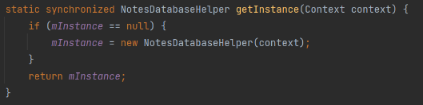
人工分析代码质量 ——（高质量编程技能）
1.面向对象设计原则（NotesDatabaseHelper类进行举例分析）
<1.代码中使用了面向对象的思想，将数据库操作封装为一个单独的类NotesDatabaseHelper：
<2.NotesDatabaseHelper类采用了单例模式，通过采用单例模式，确保了只有一个NotesDatabaseHelper实例存在，节省了资源和内存开销，并且方便在整个应用程序中共享数据库连接和操作。此外，单例模式也能够保持数据的一致性，类中的私有方法和私有成员变量遵循了信息隐藏的原则，封装了内部实现细节，提高了代码的安全性和可维护性。体现在于以下方面：
①类中声明了一个私有的静态变量mInstance，保存唯一的实例对象，同时提供了一个公有的静态方法getInstance()，用于获取实例：
②延迟初始化：在getInstance()方法中判断是否已经存在实例，如果不存在则创建一个实例并返回。这样能够延迟实例化，在需要时才创建
<3.类中的私有方法和私有成员变量遵循了信息隐藏的原则，封装了内部实现细节，提高了代码的安全性和可维护性：
Notes:
内容要求：
分析评估“小米便签”代码的编程规范
分析评估“小米便签”代码中存在的缺陷

Slide 23
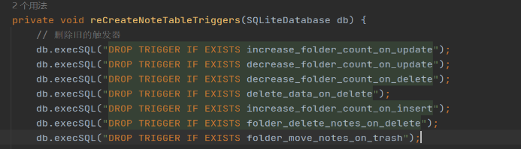
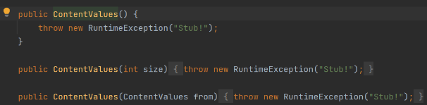

人工分析代码质量 ——（高质量编程技能）
2.数据库操作：
代码中使用了 SQLiteDatabase 对象来执行数据库操作，如创建数据库、创建表、插入数据等，通过 SQL 语句来执行各种数据库操作，提高了代码的灵活性和可扩展性。使用 ContentValues 对象来存储需要插入或更新的数据，减少了代码的冗余和复杂度。通过使用多个 ContentValues 对象、提取公共方法等手段，减少了代码的冗余和重复性。
3.代码优化：
通过使用多个 ContentValues 对象、提取公共方法等手段，减少了代码的冗余和重复性。
Notes:
内容要求：
分析评估“小米便签”代码的编程规范
分析评估“小米便签”代码中存在的缺陷

Slide 24
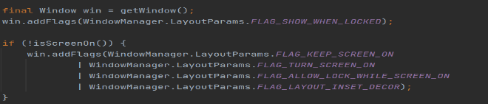
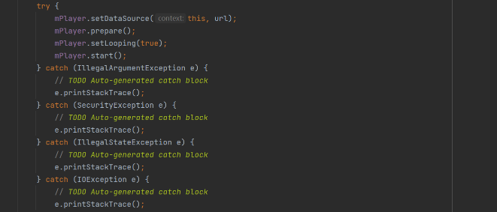
人工分析代码质量 ——（存在的缺陷）
1.注释不足：
在小米便签的代码当中普遍存在这个问题，每个包每个类的代码要看半天才能知道是干什么用的。
2.经常缺陷性使用try-catch块：
<1.隐藏错误信息：代码中的 catch 块只是简单地打印了异常堆栈信息，而没有对异常进行具体的处理。这可能会使得问题难以追踪和排查，因为没有记录或处理特定的异常情况。建议在 catch 块中针对不同的异常类型进行适当的处理或日志记录，以便更好地处理问题。
<2.缺乏容错处理：catch 块中没有对异常进行具体的容错处理，只是打印了异常信息。在发生异常时，没有提供合理的备选方案或恢复机制。如果无法处理异常，有必要在 catch 块中采取适当的措施，例如回滚操作、回退到先前的状态或向用户显示错误消息。
<3.可能出现不稳定的状态：在发生异常后，如果没有进行适当的处理，可能会使应用程序处于不稳定的状态。特别是在这段代码中，如果在执行 setDataSource()、prepare()、start()等方法时抛出了异常，可能导致播放音频的播放器没有正确初始化，从而导致播放音频失败或出现其他问题。
为了提高代码质量，建议在 catch 块中添加适当的处理逻辑，如记录日志、报告错误或回滚操作等。此外，还应该对异常的发生进行预防，例如检查必要的权限、验证必要的资源是否存在等。
Notes:
内容要求：
分析评估“小米便签”代码的编程规范
分析评估“小米便签”代码中存在的缺陷

Slide 25
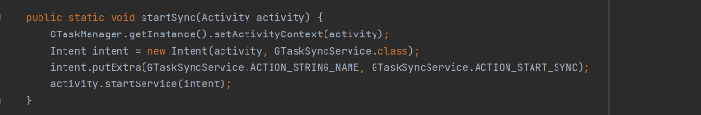
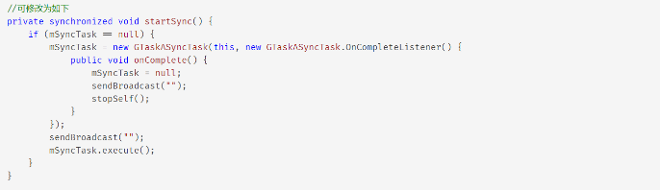
人工分析代码质量 ——（存在的缺陷）
3.部分代码块过长复杂度过高：
最为明显的地方就是GtaskManger当中的syncFolder模块,从380行开始的,到502行结束。
4.多线程环境下存在风险：
从非静态方法正确更新静态字段很难，如果存在多个类实例和/或多个线程，则很容易导致错误。理想情况下，静态字段仅从同步的静态方法更新。每次从非静态方法更新静态字段时，此规则都会引发一个问题。说白了就是静态变量共用同一块内存空间，但是现在代码里修改静态变量的部分不是上锁的，就导致多线程环境下的潜在危险。
解决方案就很简单，加个合适的锁
Notes:
内容要求：
分析评估“小米便签”代码的编程规范
分析评估“小米便签”代码中存在的缺陷

Slide 26
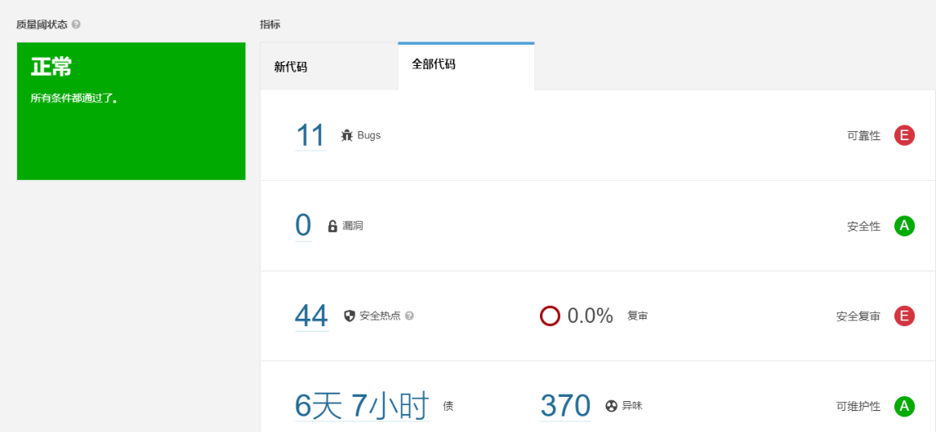
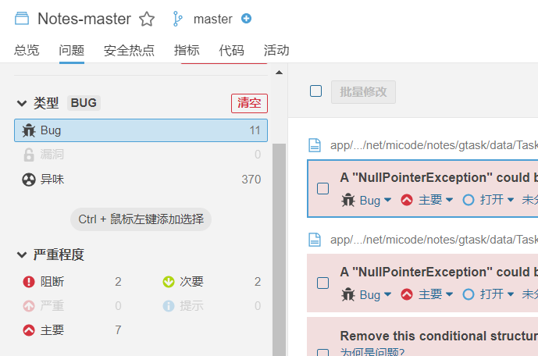
自动化分析代码质量
代码质量总结
一、SonarLink插件的使用：
SonarLink是SonarQube的一个插件，它可以让开发人员在集成开发环境（IDE）中实时查看代码质量和代码评审结果。SonarLink可以与SonarQube进行集成，方便开发人员查看和管理代码质量报告。
二、SonarQube的使用：
SonarQube 是一个开源的代码质量管理平台，用于在开发过程中持续的审查和分析源代码的质量。它可以帮助开发者监控代码中的错误、代码异味（code smells）、bug 和安全漏洞，并提供了一个直观的仪表盘来展示代码质量的报告和统计数据。
严重程度等级说明：
Blocker：严重程度最高，极有可能造成系统和应用程序崩溃和功能丧失，比如死循环问题。
Critical：严重程度较高，可能存在影响程序运行的错误或者安全缺陷。
Major：严重程度一般，如存在部分次要功能没有完全实现。
Minor：严重程度较低，在一定程度上给用户带来不便。
Info：严重程度最低，大多为代码质量分析软件提出的一些改进和建议。
SonarLink & SonarQube工具代码质量报告图
Notes:
汇报要求：
简要说明所用代码质量分析工具
简要介绍严重程度等级说明
内容要求：
总结小米便签自动化代码质量分析结果

Slide 27
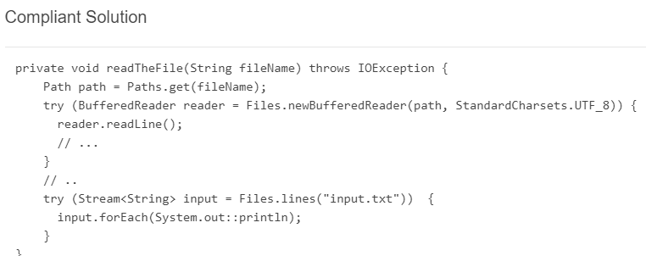
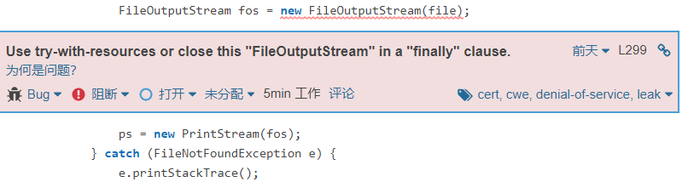
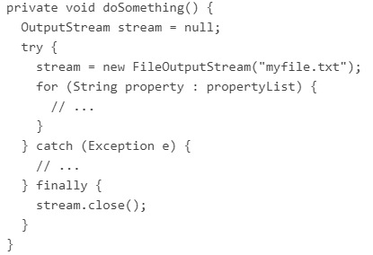
自动化分析代码质量
问题分析
1.严重程度：Blocker
问题描述1：BackupUtils.java文件，提示资源没有关闭
产生问题的原因分析：提示资源没有关闭，需要在finally中进行资源关闭，但是把资源关闭放到finally中会提示这样写不规范有异味，所以它推荐的写法是将创建资源流的代码放在try()中，这样系统会自动的关闭资源，不需要我们写.close()方法。
建议解决方案：

Slide 28
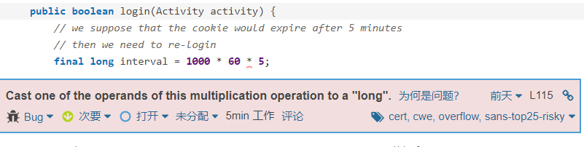
自动化分析代码质量
问题分析
2.严重程度：Minor
问题描述2：GTaskClient.java文件，当对整数执行算术运算时，结果总是整数。
产生问题的原因分析：因为在进行操作运算之前没有先进行类型转换，当对整数执行算术运算时，结果总是整数。可以通过自动类型转换将结果赋给long、double或float，但是如果开始时是int或long，结果可能不是所期望的。
建议解决方案：在进行操作运算之前应该先进行类型转换，此处应该将这个乘法运算的一个操作数强制转换为“long”。

Slide 29
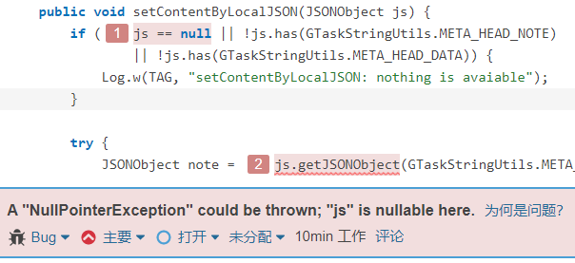
自动化分析代码质量
问题分析
3.严重程度：Major
问题描述3：Task.java文件，，存在空指针异常，需要增加空值检测。
建议解决方案：
1.空值检测：在访问可能为 null 的引用之前进行空值检测，可以使用条件语句（如 if 语句）来检查引用是否为空。
2.使用可空类型：某些编程语言（如 Kotlin、Swift）提供了可空类型的支持，可以明确指示某个引用可能为 null，从而在编译时捕获潜在的空指针异常。
3.异常处理：在代码中添加适当的异常处理机制，以处理可能抛出的空指针异常，这可以包括使用 try-catch 块来捕获异常并进行处理，或者在方法签名中声明可能抛出空指针异常。
产生问题的原因分析：这种提示是指可能存在空指针异常，需要增加空值检测。对null的引用不应该被解除引用/访问。这样做将导致抛出NullPointerException。在最好的情况下，这种异常将导致程序突然终止。在最坏的情况下，它可能会公开对攻击者有用的调试信息，或者允许攻击者绕过安全措施。

Slide 30
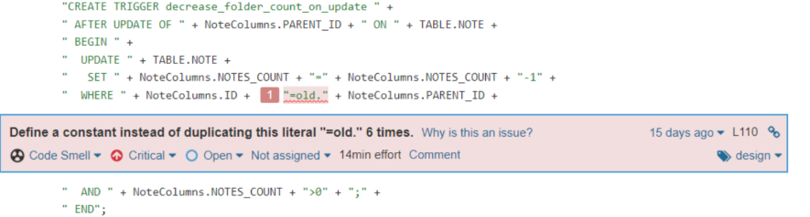
自动化分析代码质量
问题分析
4.严重程度：Critical
问题描述4：同一字符串出现过于频繁
产生问题的原因分析：没有将多次重复出现的字符串定义为一个变量。源代码中的做法降低了代码的可维护性。
建议解决方案：如果需要修改这一字符串就需要逐一修改每一个字符串。这一问题的修改方法为使用一个变量来存储这一字符串，在需要使用这一字符串的时候用变量进行代替。但是考虑到代码中这一问题出现的位置过于集中且有些部分的重复字符串为“old”、“=”等字符，所以可以考虑忽略部分问题。

Slide 31

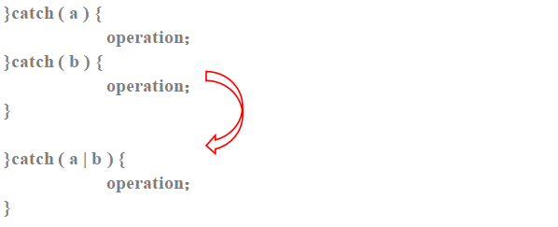
自动化分析代码质量
问题分析
5.严重程度：Info
问题描述5：异常捕获方式不恰当
产生问题的原因分析：捕获异常不需要一个个捕获，现在的版本确实可以同时捕获多个异常，但过去不一样。由此可见，小米便签支持java7之前的版本。
建议解决方案：

Slide 32
03
开源代码维护
Open source code maintenance

Slide 33
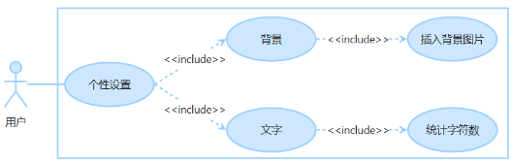
开源软件维护新增功能描述
新增功能描述
功能名称：
统计字符数
功能描述：
编辑便签时，便签顶部信息中显示字符数目
功能名称：
插入主题背景图片
新增功能用例图
功能描述：
用户在设置中选择不同的主题背景图片

Slide 34
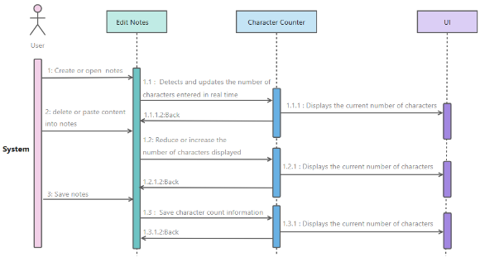
开源软件维护需求分析
统计字符数 用例描述
用例名称: 统计字符数
功能:允许用户在编辑便签时查看已输入的字符数，以便用户了解当前内容的长度。
执行者:用户
触发条件:用户在小米便签中编辑内容时，系统应自动更新并显示字符数。
前置条件:用户已打开或创建了一个新的便签进行编辑。
基本交互动作过程：
1.用户选择一个已有的便签或创建一个新的便签后开始编辑便签内容。
2.系统实时检测并更新已输入的字符数，并在便签编辑界面的适当位置（如工具栏、状态栏或内容下方）显示当前字符数。
3.用户继续编辑或保存便签。
扩展交互动作过程：
1a.用户复制粘贴内容到便签中
1a1.系统应检测并更新字符数
1b.用户删除部分内容
1b1.系统应实时减少显示的字符数
后置条件:
1.用户保存便签后，系统应保留并记住该便签的字符数信息
业务规则:
1.字符数统计应包括所有可打印字符，包括标点符号、空格和特殊符号。
2.字符数统计不包括格式控制字符（如换行符、制表符等）。
3.字符数统计应实时更新，以便用户随时了解内容长度。
非功能需求:
1.性能：字符数统计功能应快速响应，不影响用户编辑便签的流畅性。
2.可用性：字符数显示应清晰易见，便于用户识别。
3.兼容性：该功能应适用于不同版本的小米手机和MIUI系统。
4.安全性：字符数统计功能不应涉及用户隐私数据，确保用户信息安全。
统计字符数用例顺序图

Slide 35
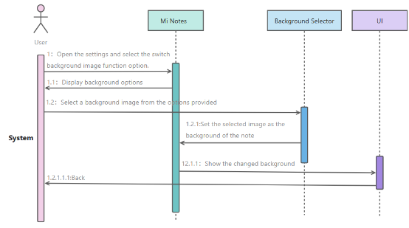
开源软件维护需求分析
插入主题背景 用例描述
用例名称: 插入主题背景图片
功能:允许用户为其便签添加个性化的主题背景图片
执行者:用户
触发条件:用户需要为其便签设置背景图片时
前置条件:用户打开了小米便签
基本交互动作过程：
1.用户打开设置，并选择“插入背景图片”的功能选项。
2.系统展示可供选择的背景选项
3.用户从提供的选项中选择一张背景
4.系统将所选图片设置为便签的背景，并返回到便签编辑界面。
扩展交互动作过程：
3a.用户没有找到合适的图片
3a1.系统可以提示用户从网络下载或拍摄新图片
后置条件:
1.选择的图片已成功插入到便签中作为主题背景。
2.用户可以继续编辑、保存或分享便签。
业务规则:
1.插入的图片应遵循小米的版权和隐私政策。
2.图片的尺寸和格式应符合系统要求，以确保在便签中正确显示。
3.用户可以随时更改或删除已插入的背景图片。
非功能需求:
1.用户体验：图片选择、编辑和插入过程应流畅、直观且易于操作。
2.性能：系统应能快速加载和显示图片。
3.安全性：系统应确保用户数据（包括图片）的隐私和安全。
4.可访问性：系统应支持多种输入方式（如触摸屏、键盘等），以便不同用户群体都能轻松使用。
插入主题背景用例顺序图

Slide 36
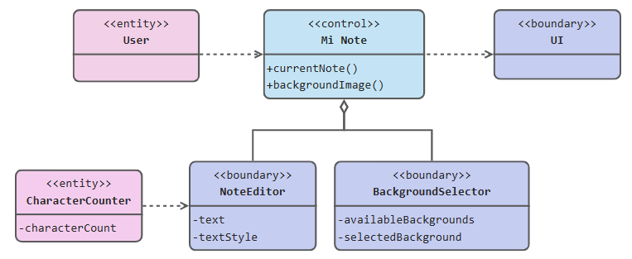
开源软件维护需求分析
分析类图
User: 表示应用程序的用户的一个类。它具有以下方法：
currentNote(): 用于获取用户当前正在编辑或查看的笔记。
backgroundImage(): 用于获取或设置用户笔记的背景图片。
NoteEditor: 用户用来创建或编辑笔记的编辑器类。它具有以下属性和方法：
text: 表示笔记的文本内容。
availableBackgrounds: 表示可用于笔记的背景图片列表。
characterCounter:计数器，用于跟踪文本中的字符数。
textstyle: 表示文本的样式，如字体、大小、颜色等。
selectedBackground: 表示当前选中的背景图片。
BackgroundSelector: 用于选择背景图片的类。它与 NoteEditor 类有关联，允许用户从 availableBackgrounds 中选择一个背景。
characterCounter: 用于计算笔记中字符数量的类或组件。它与 NoteEditor 类有关联，并且有一个属性 characterCount 来存储字符数。

Slide 37
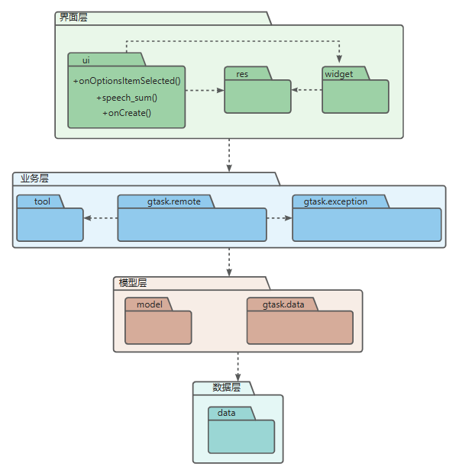
开源软件维护设计
体系结构的设计及调整
NoteEditActivity 包：在 onOptionsItemSelected()方法中新增了字数统计的触发。新增了speech_sum()方法实现了字数统计功能。
NoteListActivity 包：新增了onCreate()方法,onOptionsItemSelect ed()方法实现了插入主题图片的功能。
在对开源软件体系结构进行细致的设计和调整过程中，NoteEditActivity 活动得到了显著的增强。现在，它不仅能够响应用户的菜单选择来触发一个实用的字数统计功能，而且通过精心实现的 speech_sum() 方法，能够精确地计算并反馈便签中的字数信息，从而提升了用户对便签内容长度的把控能力。
同时，NoteListActivity 也有了创新性的变化。新增的 onCreate() 方法确保了活动能够高效地进行初始化设置，而 onOptionsItemSelected() 方法的实现则为用户带来了插入个性化主题背景图片的全新体验。整体而言，这些精心设计的调整不仅增强了应用的功能性，也显著提升了用户界面的互动性和美观度。
Notes:
内容要求：调整后的体系结构

Slide 38
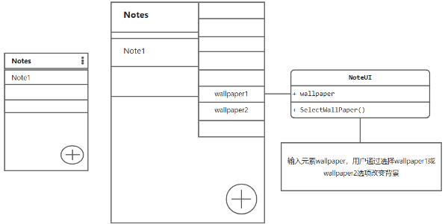
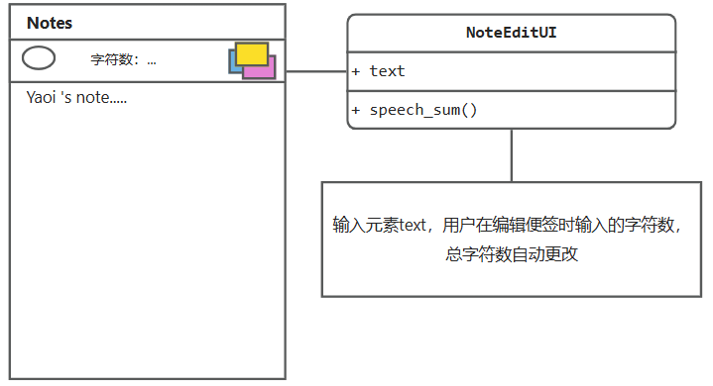
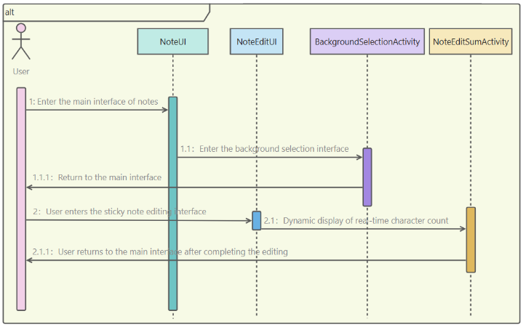
开源软件维护设计
界面设计
界面跳转顺序图
Notes:
内容要求：每个新增需求的界面，设计界面类及界面间的跳转

Slide 39
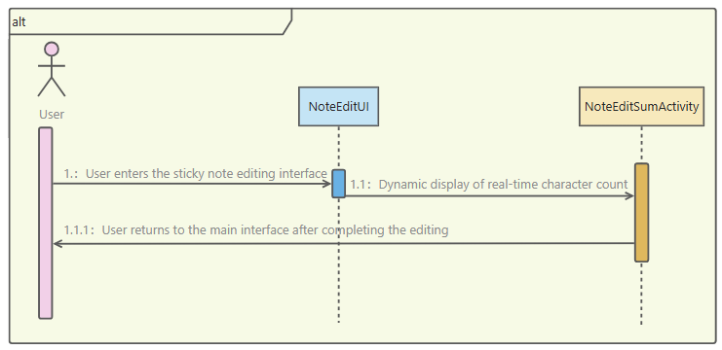
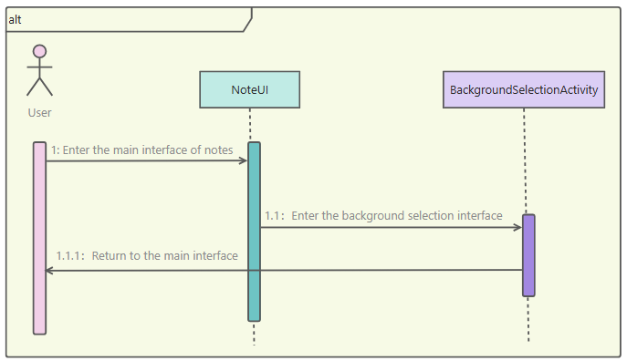
开源软件维护设计
用例设计
统计字符数：
设置主题背景：
Notes:
内容要求：每个新增用例的设计顺序图

Slide 40
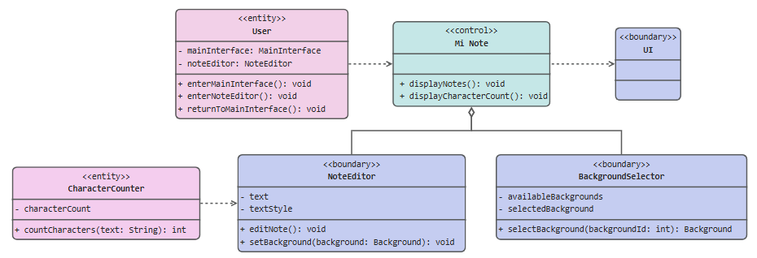
开源软件维护设计
类设计——新增用例的设计类图
Notes:
内容要求：新增用例的设计类图

Slide 41
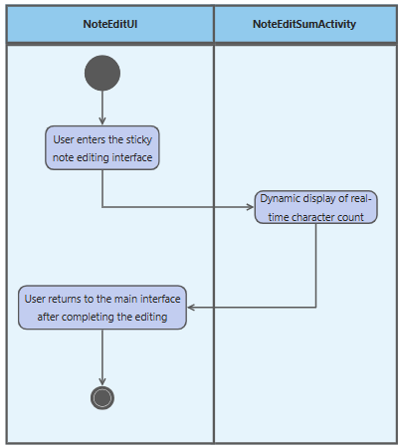
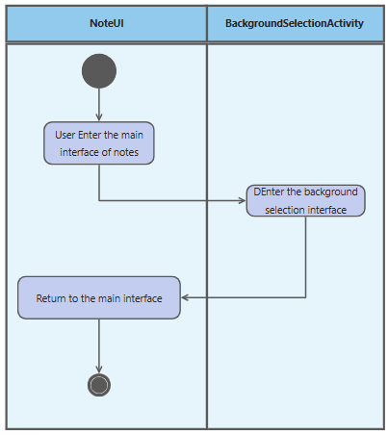
开源软件维护设计
类设计——新增用例设计类的方法的活动图
统计字符数
设置背景图片
Notes:
内容要求：新增用例设计类的方法的活动图

Slide 42
开源软件维护实现
1.背景图片切换功能测试：
打开小米便签应用并创建或编辑一个便签。查找并进入背景设置选项。根据选项按键选择一张。确认背景图片成功应用到当前便签。
测试在不同设备和屏幕尺寸下的显示效果。
测试在横竖屏切换时的适配性。
2.背景图片切换功能界面测试：
检查背景设置界面的布局和设计是否符合用户预期。
测试背景图片预览和选择功能的易用性。
确认界面文字描述准确清晰。
3. 进行性能和兼容性测试
<1.性能测试：
测试背景切换功能对应用性能的影响，确保不会导致卡顿或延迟。
<2.兼容性测试：
在不同版本的Android和iOS系统上测试应用的稳定性和兼容性.确保新增功能在各种分辨率、屏幕尺寸和设备型号上都能正常使用。
Notes:
内容要求：描述如何开展新增功能的测试

Slide 43
开源软件维护实现
1.字符数统计功能测试：
打开小米便签应用并创建或编辑一个便签。在便签文本框中输入不同长度的文本。确认字符数实时更新并正确显示在界面上。
测试在不同语言和特殊字符下的统计准确性。
测试在长文本输入时的性能和稳定性。
2.字符数统计功能界面测试：
确认字符数统计显示位置合适且易于察觉。
测试在不同字体大小和颜色下的可读性。
确认字符数统计信息对用户输入的实时反馈。
3. 进行性能和兼容性测试
<1.性能测试：
测试背景切换和字符统计功能对应用性能的影响，确保不会导致卡顿或延迟。
<2.兼容性测试：
在不同版本的Android和iOS系统上测试应用的稳定性和兼容性。确保新增功能在各种分辨率、屏幕尺寸和设备型号上都能正常使用。
4. 进行用户验收测试
邀请真实用户使用新增功能，并收集他们的反馈和体验。根据用户反馈进行必要的修复和优化。
Notes:
内容要求：描述如何开展新增功能的测试

Slide 44
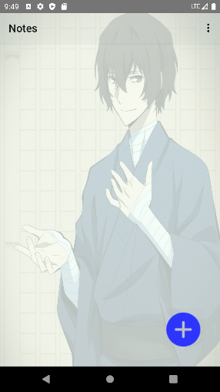
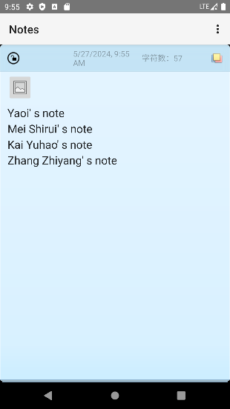
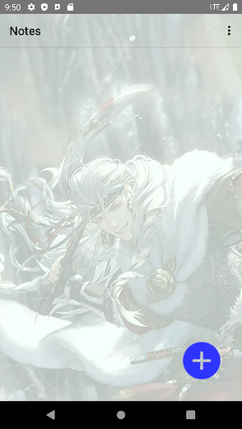
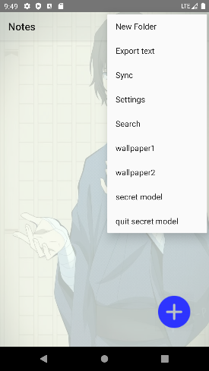
开源软件维护安装部署
Notes:
内容要求：演示可运行的开源软件系统
布局可根据需要自行调整

Slide 45
04
总结
Summary

Slide 46
总结
在开发初期，我们首先进行了详细的需求分析。小米便签作为一款便签应用，其核心功能包括创建便签、编辑便签、删除便签、搜索便签等。我针对这些功能，制定了详细的功能列表和开发计划。
在编码阶段，我们选择了Java作为开发语言，并借助Android Studio这个强大的开发工具。在开发过程中，我遇到了很多技术难题，如数据存储、界面布局、用户交互等。但正是这些挑战，让我们更加深入地理解了Android开发的精髓。
在团队合作中，沟通和协作是非常关键的。我们学会了如何有效沟通，及时传达信息，避免误解和延误。同时，我们也学会了如何协作，如何分工合作，如何协调各个成员的工作进度，确保项目能够按时完成。这些沟通和协作的技巧不仅在此次实践作业中发挥了重要作用，也将对我们未来的学习和工作产生积极影响。
在开发过程中，我们也遇到了很多困难。有时我们会遇到一些难以解决的问题，这时我会通过查阅文档、搜索网络、请教同学等方式来寻找答案。正是这些困难和挑战，让我们更加深入地理解了软件开发的不易和乐趣。
这次实践作业不仅让我们掌握了小米便签开发的相关技术，更重要的是，它让我们在团队合作、沟通协作、责任担当以及解决问题等方面都有了很大的提升。我们学会了如何与他人合作、如何与他人沟通、如何承担责任以及如何应对挑战。这些宝贵的经验和技能将对我们未来的学习和工作产生深远的影响。
通过这次实践作业，我们更加坚信团队合作的力量和重要性。在未来的学习和工作中，我们将继续保持良好的沟通和协作能力，不断提升自己的综合素质和能力。同时，我们也希望能够参与更多的团队合作项目，通过实践来检验自己的学习成果和能力。

Slide 47
Thanks!

